Slide 1
LA TECNOLOGIA

Slide 2
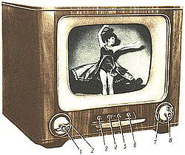
EL TELEVISOR

Slide 3
HISTORIA
Es un aparato electrónico destinado a la recepción y reproducción de señales de televisión Usualmente consta de una pantalla y mandos o controles, EL primer televisor comercial fue creado el 26 de enero de 1926 por el escocés John Logie Baird, El televisor es la parte final del sistema de televisión, el cual comienza con la captación de las imágenes y sonidos en origen, y su emisión y difusión por diferentes medios El televisor se ha convertido en un aparato electrodoméstico habitual, cotidiano y normal con amplia presencia en los hogares de todo el mundo.

Slide 4
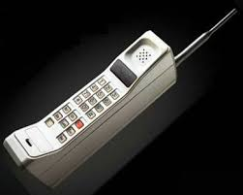
EL CELULAR

Slide 5
HISTORIA
El primer móvil fue el Motorola DynaTAC 8000X . Pesaba casi un kilo, y sus dimensiones nada se parecen a lo que son los pequeños teléfonos de la actualidad: medía 33.02 por 4,445 por 8,89 centímetros Además, contaba con una pantalla con display LED de color rojo que mostraba el número que se marcaban, La batería también distaba bastante de las que utilizan los teléfonos en la actualidad: apenas duraba una hora en uso o bien ocho horas en reposo. Y hacer una carga completa llevaba 10 horas.

Slide 6
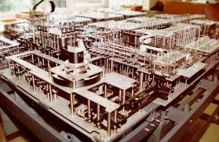
LA COMPUTADORA

Slide 7
HISTORIA
1936, Konrad Zuse, ingeniero alemán, diseño y fabricó la Z1, la que para muchos es la primera computadora programable de la historia, La Z1 era una calculadora mecánica binaria operada con electricidad y que ocupaba una mesa entera, bastante grande por cierto. Los datos los recibía de cintas perforadas, y aunque no permitía un lenguaje de programación tal y como lo entendemos hoy, la Z1 fue la primera máquina programable de la historia Con el paso de los años, Konrad Zuse también fabricó las Z2, Z3 y hasta la Z4 en 1950, máquinas bastante más avanzadas pero igualmente poco avanzadas en cuanto al lenguaje de programación Zuse creó teóricamente el suyo propio llamado Plankalkül pero que jamás llegó a implementar y probar.

Slide 8
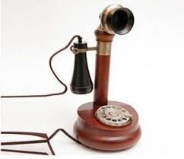
EL TELEFONO

Slide 9
HISTORIA
Es un dispositivo de telecomunicación diseñado para transmitir señales acústicas a distancia por medio de señales eléctricas Durante mucho tiempo Alexander Graham Bell fue considerado el inventor del teléfono, junto a Elisha Gray Sin embargo, Bell no fue el inventor de este aparato, sino solamente el primero en patentarlo Esto ocurrió en 1876, EL 11 de junio de 2002 el Congreso de Estados Unidos aprobó la resolución 269, que se reconocía que el inventor del teléfono había sido Antonio Meucci, que lo llamó teletrófono, y no Bell ​En 1871 Meucci solo pudo, por dificultades económicas, presentar una breve descripción de su invento, pero no formalizar la patente ante la Oficina de Patentes de Estados Unidos Aunque Meucci había hecho su primer prototipo en 1854, para 1861 Johann Philipp Reis ya había desarrollado otro prototipo independientemente, por lo que incluso su solicitud de patente llegó tarde.

Slide 10
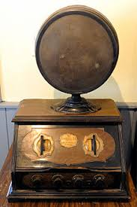
LA RADIO

Slide 11
HISTORIA
Los primeros antecedentes de la Radio debemos situarlos a principios del siglo XIX cuando Alessandro Volta inventó la pila voltaica, con la que se podía producir electricidad Desde este momento empezaron a contruirsen los primeros telégrafos, que eran unos aparatos arcaicos que posteriormente fueron evolucionados por Samuel Morse, En 1875, Graham Bell fue el primero en conseguir que los sonidos pudieran escucharse a través de un cable El descubrimiento y la medición de las ondas electromagnéticas propició la creación del primer receptor de radio Sin embargo, fue Marconi el que permitió con sus conocimientos que las señales sonoras pudieran propagarse hasta unos 20 kilómetros Sin duda, todo un logro para la época.

Slide 12
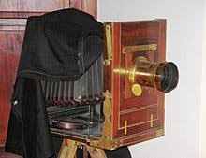
CAMARA FOTOGRAFICA

Slide 13
HISTORIA
El primer fotógrafo fue Joseph Nicéphore Niépce en el año 1826, utilizando una cámara hecha de madera fabricada por Charles y Jacques Vicent Louis Chevalier en París. Sin embargo, aunque se considera "oficialmente" que este fue el nacimiento de la fotografía

Slide 14
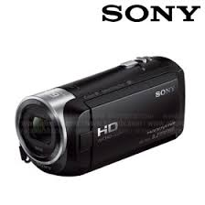
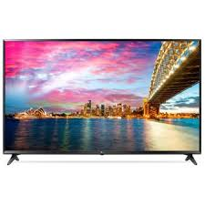
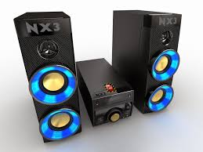
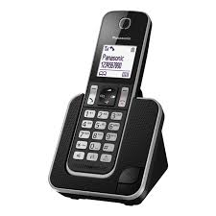
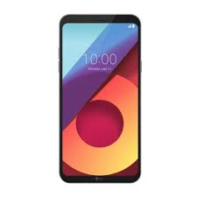
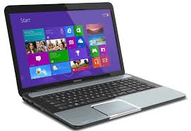
EVOLUCION

